Slide 1
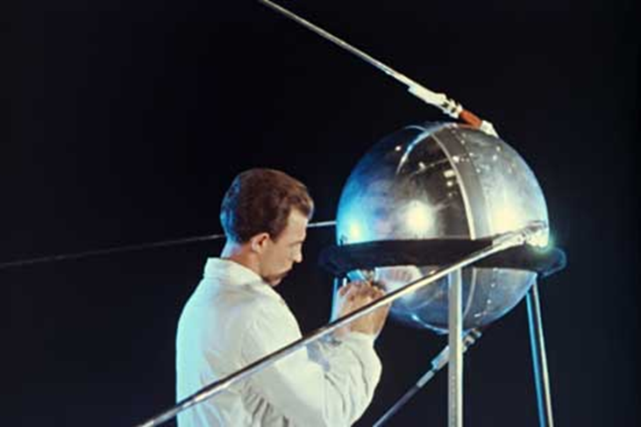
Первый искусственный спутник
Земли

Slide 2
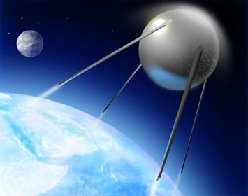
Преодолев земное притяженье, Ракета от Земли оторвалась… И не было счастливее мгновенья – Здесь новая эпоха началась.
Ступень… вторая… Третья отделилась, Сгорая в атмосфере без следа… А над Землей внезапно появилась Стремительно летящая звезда.
И Человечество застыло в изумленье: Летящий в небе серебристый шар - Рук человеческих великое творенье - Был послан от Земли Вселенной в дар!

Slide 3
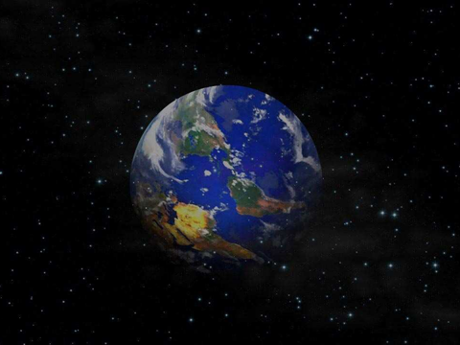

Slide 4
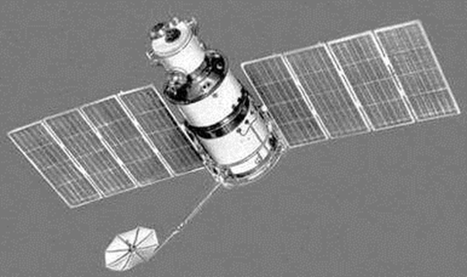
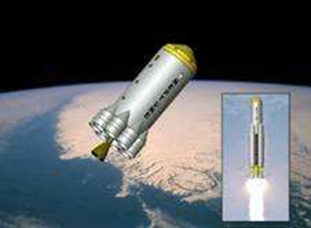
В этом году все прогрессивное человечество отмечает 60-летие запуска Первого искусственного спутника Земли.
Это было первым шагом на пути освоения космоса.

Slide 5
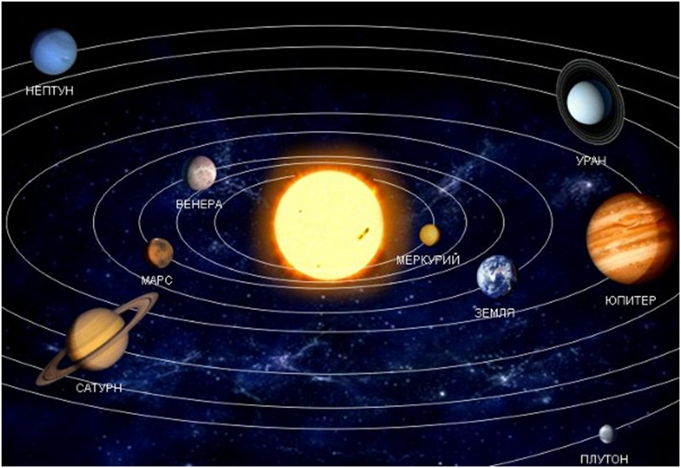
Целью данной работы является:
- Ознакомление с историей создания Первого искусственного спутника Земли (ИСЗ);
- Значение запуска ИСЗ для науки и всего человечества.

Slide 6
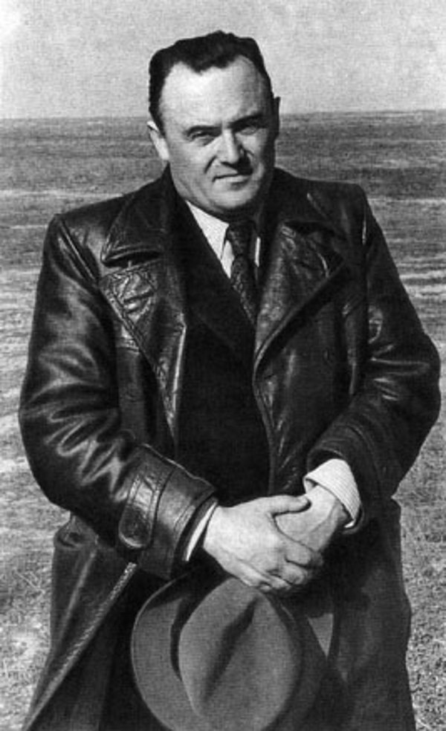
Сергей Павлович Королев
12.01.1907- 14.01.1966
Королёв Сергей Павлович — главный конструктор первых ракет-носителей, искусственных спутников Земли, пилотируемых космических кораблей, основоположник практической космонавтики, академик АН СССР (1958), Герой Социалистического Труда (1956, 1961), лауреат Ленинской премии (1957), член КПСС с 1953.

Slide 7
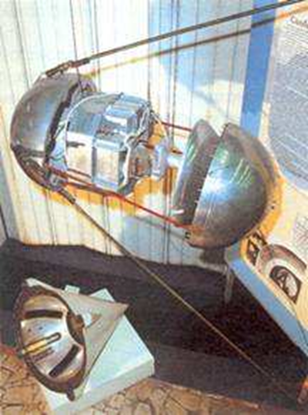
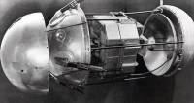
Внутри спутника решили разместить два радиопередатчика с частотой излучения 20,005 и 40,002 МГц. Прием их сигналов позволил бы ученым изучить условия прохождения радиоволн из космоса на Землю. Кроме того, надо было передавать и информацию о давлении и температуре внутри спутника.

Slide 8
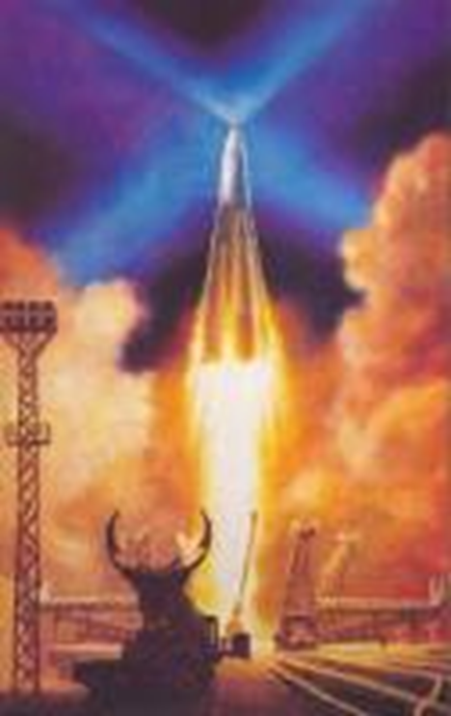
4 октября 1957 года в 22 ч 28 мин по московскому времени ярчайший всплеск света осветил ночную степь, и ракета с гулом ушла вверх. Ее факел постепенно слабел и скоро стал неразличим на фоне небесных светил.

Slide 9
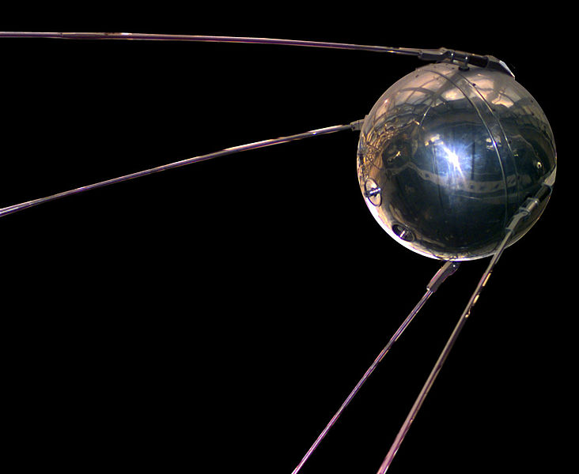
"Он был мал, этот самый первый искусственный спутник нашей старой планеты, но его звонкие позывные разнеслись по всем материкам и среди всех народов как воплощение дерзновенной мечты человечества."
C. Королев

Slide 10
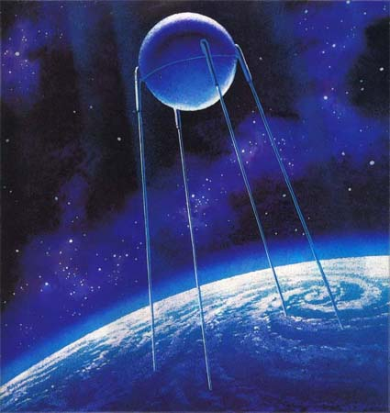
За полтора часа – кругосветное путешествие, 15 оборотов в сутки, и всякий раз по новой трассе, потому что плоскость орбиты спутника в пространстве неподвижна, а Земля вращается вокруг своей оси внутри этой орбиты. Тысячи глаз и радиоприемников следили за его полетом. И каждый час его жизни интересовал ученых.

Slide 11
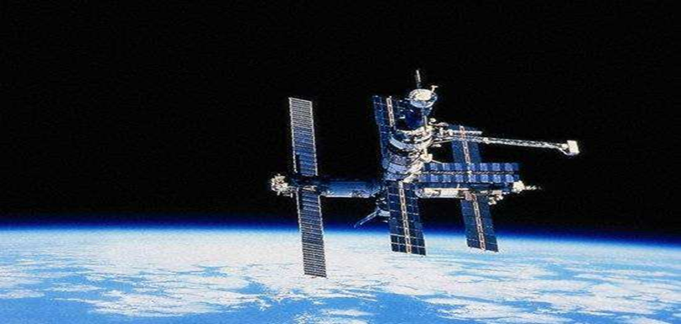
Благодаря этим полетам люди начали осознавать, что у человечества- один единый дом, одна планета, и есть цель, которая может сплотить все народы - изучение Земли на благо всех людей. Космическое пространство становилось ареной научного сотрудничества, и мировая наука обогащалась новыми бесценными данными.

Slide 12
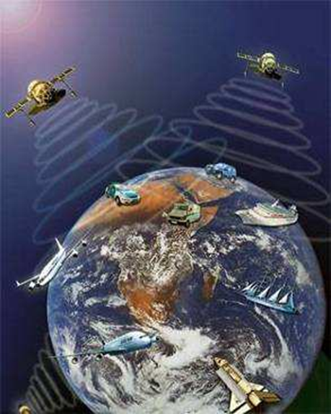
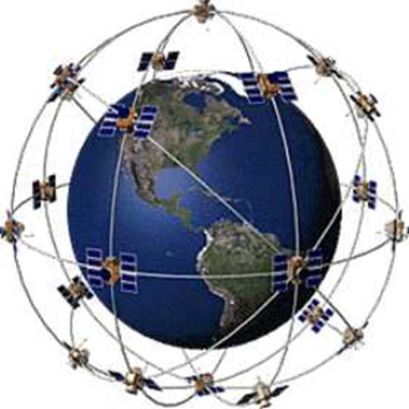
За прошедшие 60 лет на околоземные орбиты была запущена не одна тысяча космических аппаратов. Их орбиты опоясывают Землю плотной сеткой, они «видят» все, что происходит на Земле. В совокупности они представляют собой гигантскую информационную систему.

Slide 13
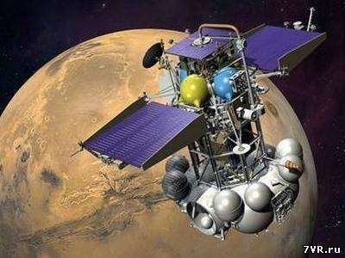
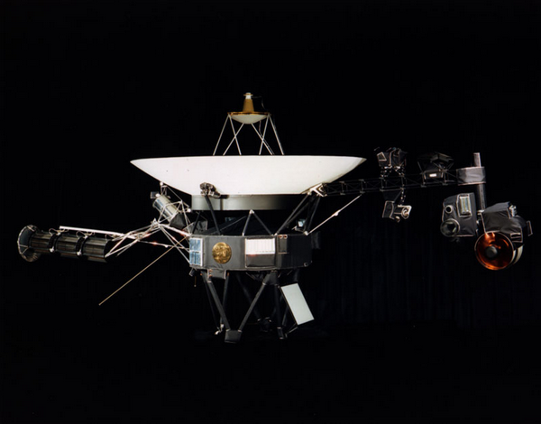
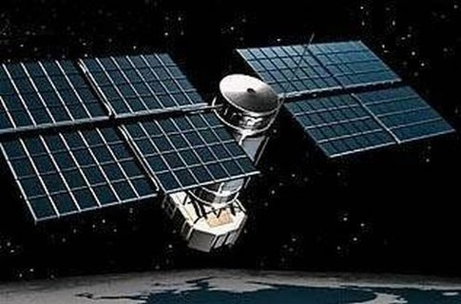
Можно сделать вывод, что Космонавтика нужна науке - она грандиозный и могучий инструмент изучения Вселенной, Земли, самого человека.
Космонавтика жизненно необходима всему человечеству!
С каждым годом спутниковые системы будут становиться все более существенной частью Единой системы связи.

